Slide 1
Спеціалізована загальноосвітня школа І-ІІІ ступенів №14 Кіровоградської міської ради Кіровоградської області
Організація профільного навчання

Slide 2
Профіль навчання іноземна філологія
Мета: незалежне користування англійською мовою
Форма організації: класи з поглибленим вивченням англійської мови

Slide 3
Навчально-виховний процес
Німецька мова (3години)
Англійська мова (5годин)
Профільні курси
Технічний переклад
Література Англії та США
Ділова англійська мова
Країнознавство

Slide 4
Навчально-методичне забезпечення

Slide 5
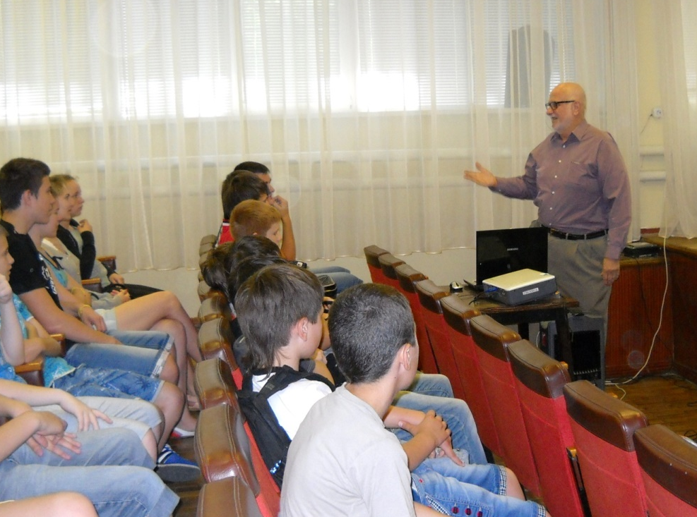
Успіх учня – результат роботи педагога
Олімпіади
Творчі конкурси
Міжнародні програми
Інтерактивні ігри “Гринвіч”, “Puzzle”
Інтернет конкурси

Slide 6
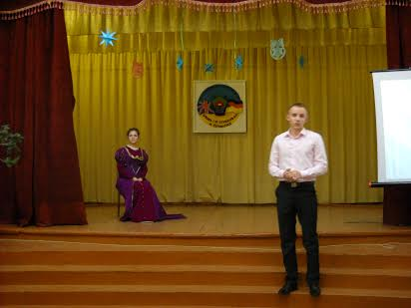
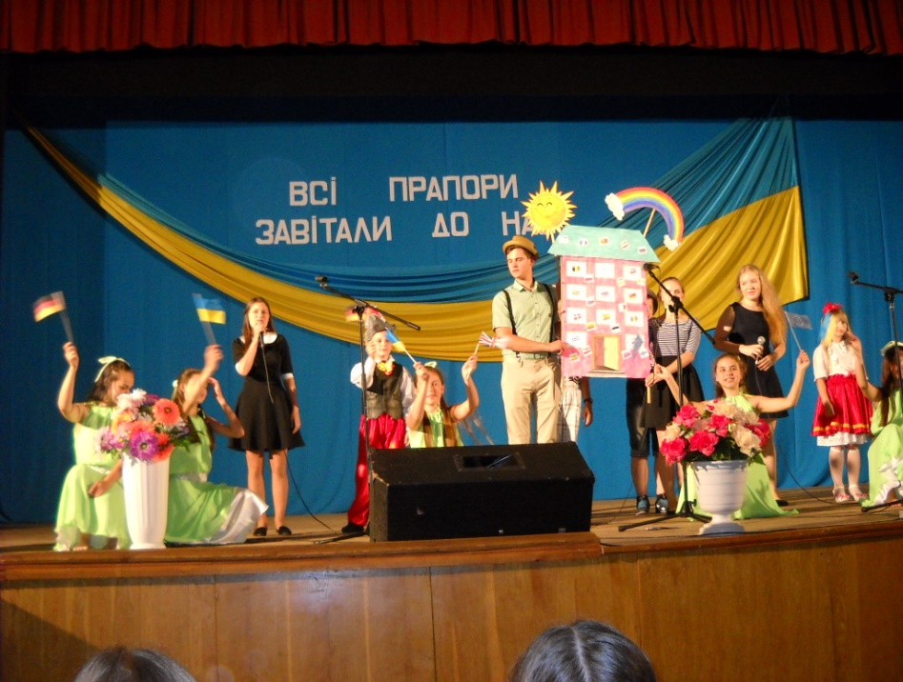
Школа – це простір життя дитини
Тижні англійської та німецької мови
Літня мовна школа

Slide 7
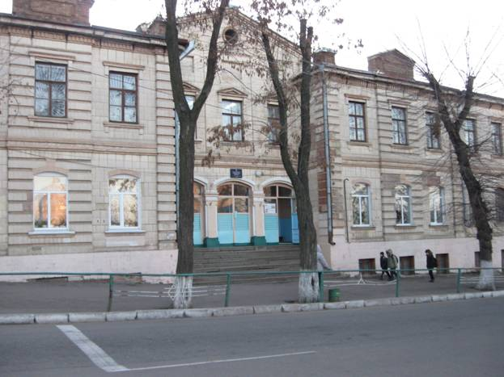
Де дізнатися більше про школу?
15 березня 2016 року
ДЕНЬ ВІДКРИТИХ ДВЕРЕЙ
САЙТ
http://school14-krd.klasna.com/
АДРЕСА
м. Кіровоград
вул. Жовтневої революції 19

